Slide 1
투비 다이닝

Slide 2
파트 Ⅰ개발 표준
1. 문서 이력정보
Version | Author | Description | Date
0.1 | 김태훈 | - figma 완성 | 2025-01-10
0.2 | 김태훈 | - 1차 초안 완성 | 2025-01-16
0.3 | 김태훈 | - 최종 수정 | 2025-02-26

Slide 3
2. 기능구조
사장님
(가게 관리자)
사용자
(손님)
관리자
맛집 관리
회원 관련
맛집 이용
위치 관련
맛집 관리
리뷰 관리
로그인
식당 추천
위치 등록
회원정보관리
식당 예약 관리
회원가입
식당 정보보기
위치 표시
공지사항 작성
best 맛집
ID/PW 찾기
리뷰 남기기
best 맛집
회원 정보수정
즐겨 찾기
best 맛집
식당예약
Notes:
서브페이지가 있는 경우 네이밍 룰 정하기

Slide 4
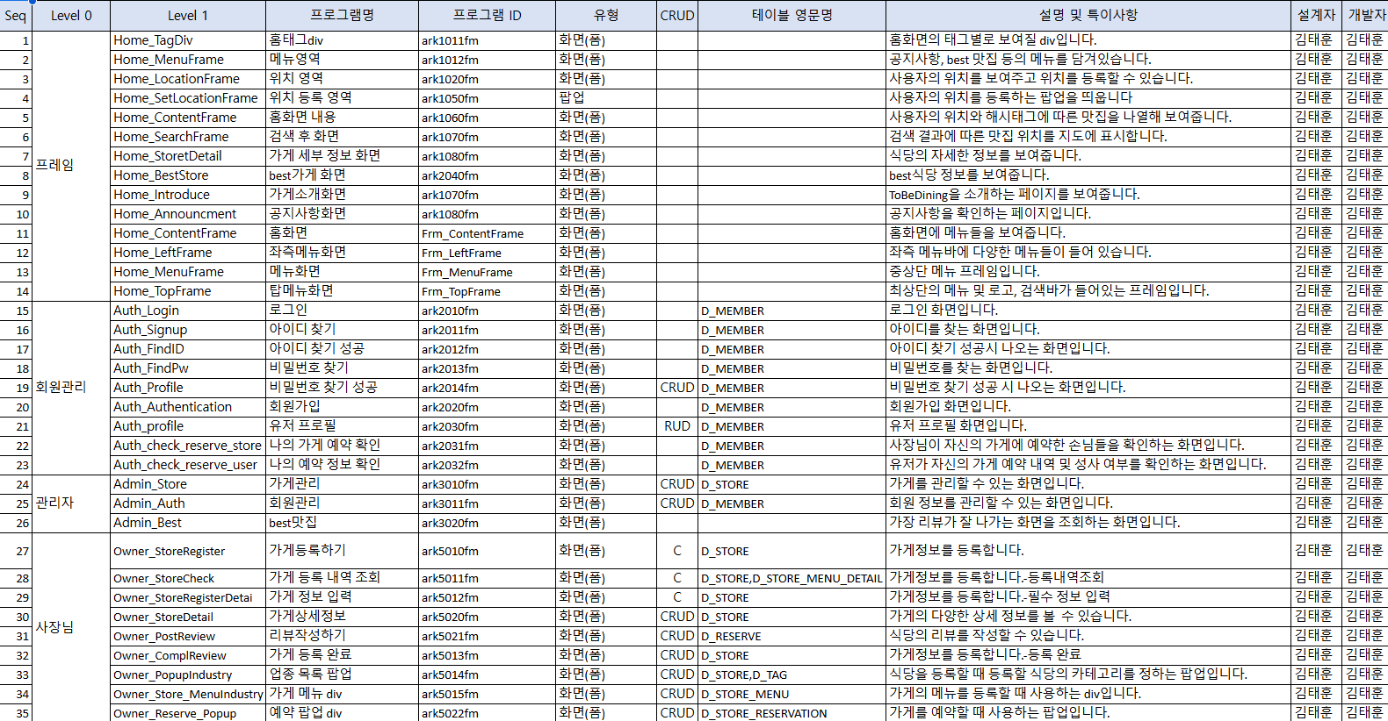
3. 화면 리스트

Slide 5
화면설계서

Slide 6
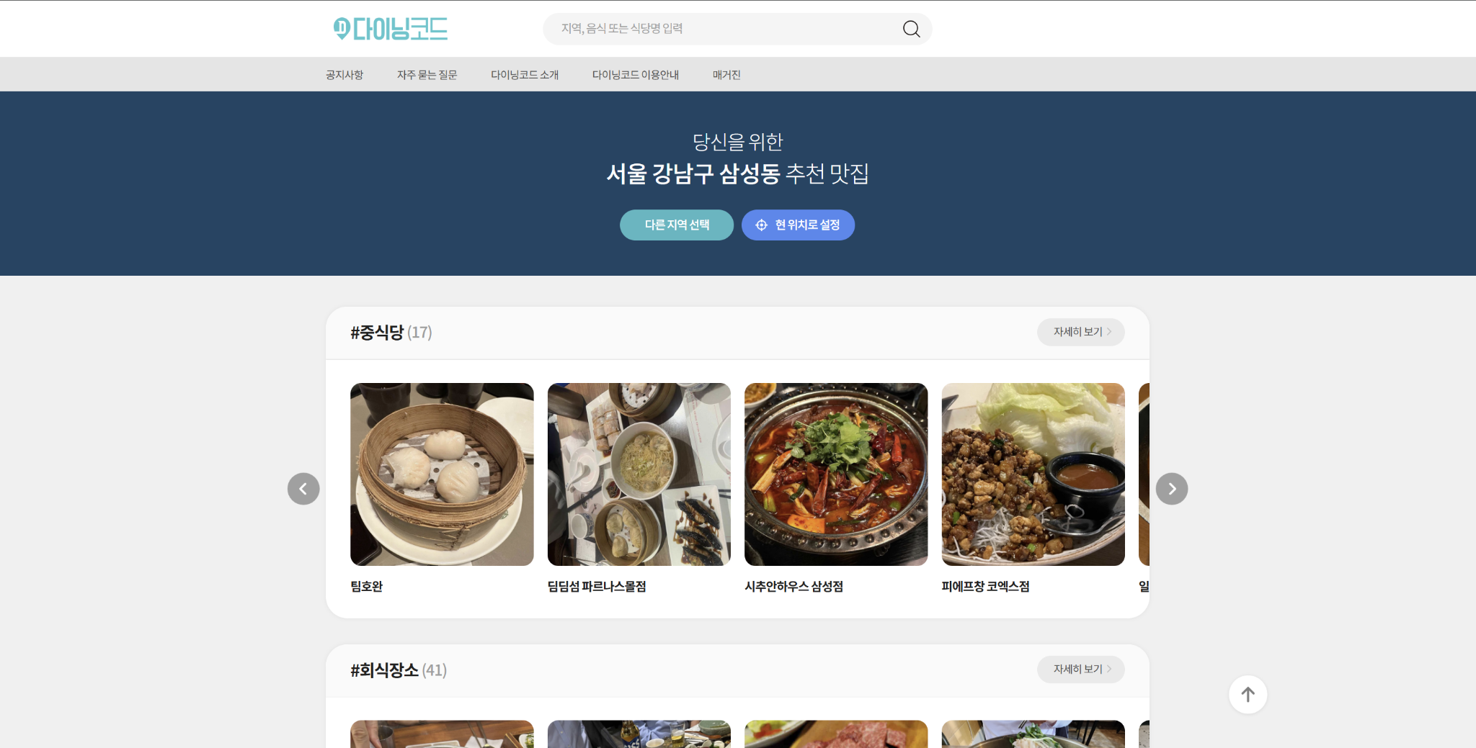
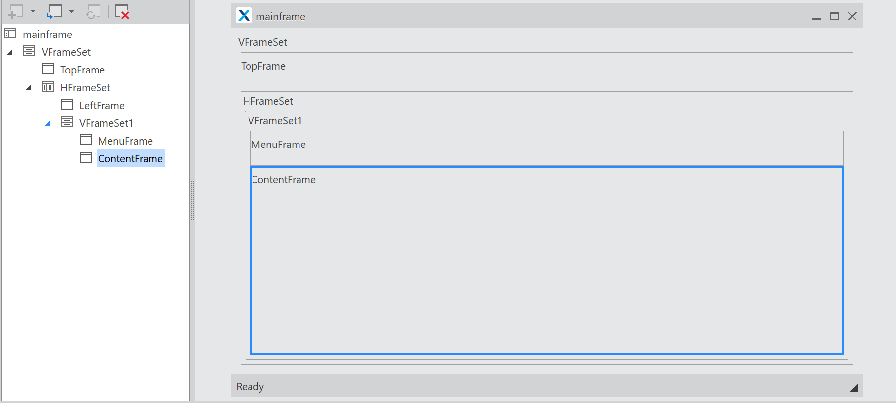
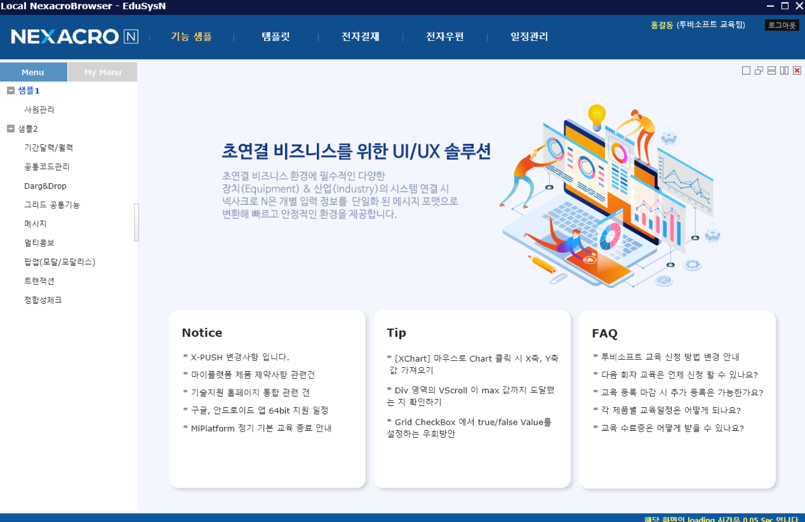
사용자
(손님)
관리자
우측 사진에서 참조했던 사이트와 같이 세로로 길게 스크롤 하는 화면으로 구현할 예정
HFramesetd의 seperatesize를 통해 0으로 숨겨둠
관리자 페이지와 지도 페이지는 EduSysn 프로젝트를 참고하여 좌측에 LeftFrame의 메뉴 서랍을 구성할 예정

Slide 7
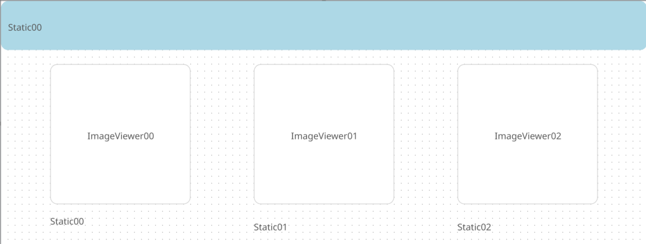
Page Title | 홈태그div | Screen ID | ark1011.xfdfl | Author | 김태훈 | Date | 2025-02-26
Screen Path | /HomeFrame/ark1011.xfdl
Description
1 | 홈화면에 태그 별로 가게를 보여주는 div 화면입니다.

Slide 8
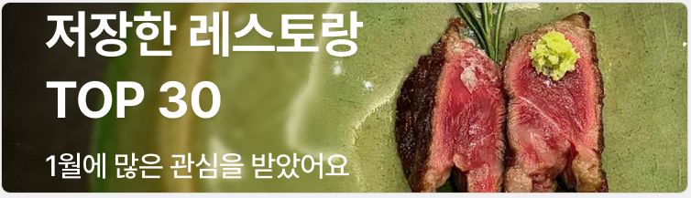
Page Title | 홈배너 | Screen ID | ark1012.xdfl | Author | 김태훈 | Date | 2025-02-26
Screen Path | /HomeFrame/ark1012.xfdl
Description
1 | 홈화면에 stepindex를 통해 배너를 줘 동적인 화면을 만들어줍니다.

Slide 9
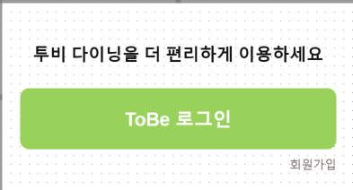
Page Title | 홈로그인 | Screen ID | ark1020fm.xfdl | Author | 김태훈 | Date | 2025-02-26
Screen Path | /HomeFrame/ark1020fm.xfdl
Description
1 | 홈화면에서 로그인 화면으로 넘어가는 div에 연결된 화면입니다. .
2 | 로그인 후 유저 프로필 화면으로 넘어가며 홈화면의 빈공간을 채워줍니다.

Slide 10
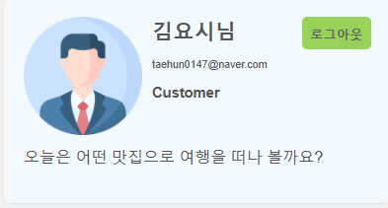
Page Title | 홈프로필로그인 | Screen ID | ark1021pu.xfdl | Author | 김태훈 | Date | 2025-02-26
Screen Path | /HomeFrame/ark1026fm.xfdl
Description
1 | 로그인 후 유저 프로필 화면입니다.

Slide 11
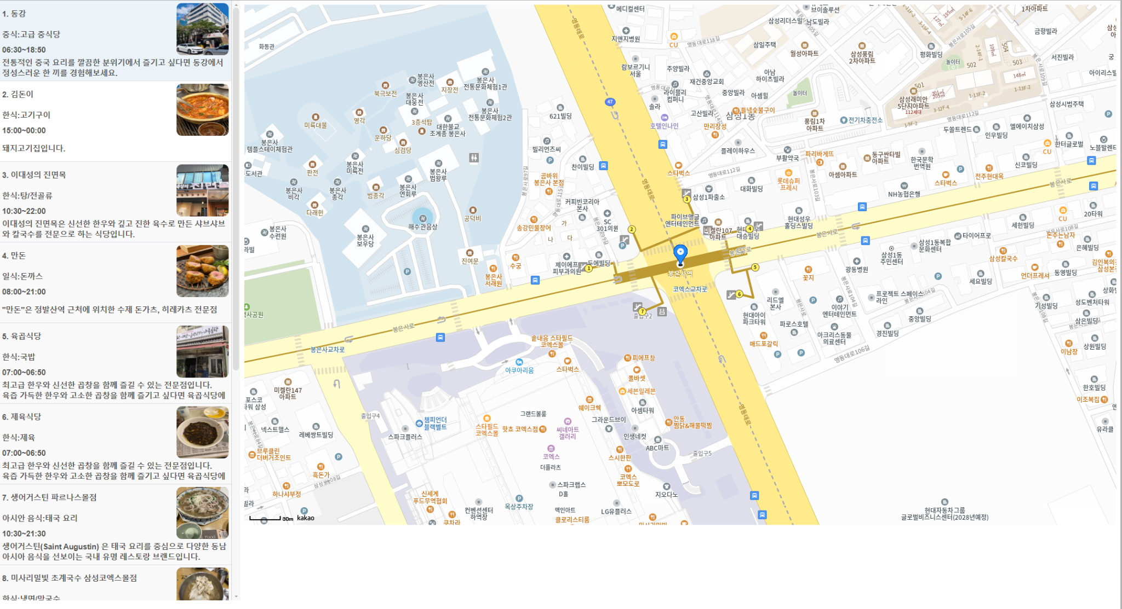
Page Title | mapFrmae | Screen ID | ark1050fm.xfdl | Author | 김태훈 | Date | 2025-02-26
Screen Path | /HomeFrame/ark1050fm.xfdl
Description
1 | 카카오맵과 리스트 뷰를 통해 음식점의 위치를 표시해주는 화면입니다.
2 | 각 리스트 뷰의 요소들을 클릭하면 가게의 위치가 나타나고 더블클릭하면 화면의 상세 정보 페이지로 넘어갑니다.
3 | kakao maps api를 사용하였습니다.

Slide 12
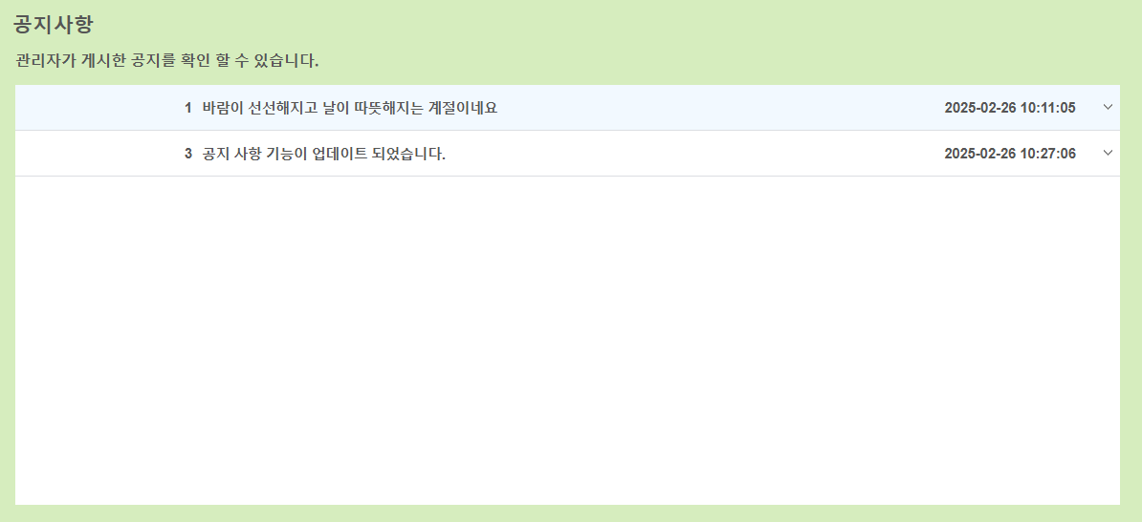
Page Title | 공지사항 | Screen ID | ark1060fm.xfdl | Author | 김태훈 | Date | 2025-02-26
Screen Path | /HomeFrame/ark1060fm.xfdl
Description
1 | 관리자는 공지사항을 게시할 수 있고 로그인 한 유저는 이를 확인할 수 있습니다.

Slide 13
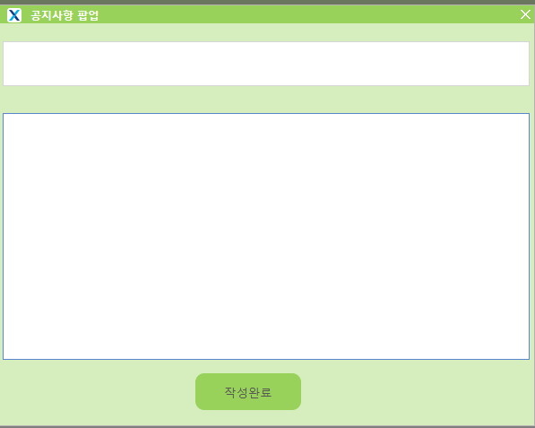
Page Title | 공지사항팝업 | Screen ID | ark1061fm.xfdl | Author | 김태훈 | Date | 2025-02-26
Screen Path | /HomeFrame/ark1061fm.xfdl
Description
1 | 관리자가 공지사항을 작성하는 팝업 화면입니다.

Slide 14
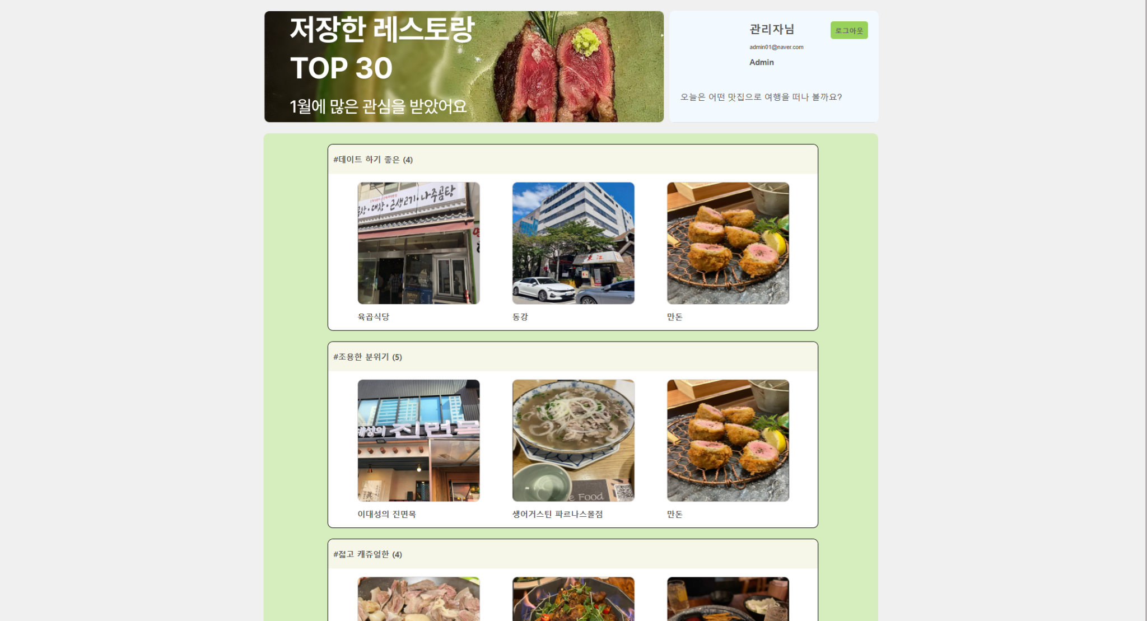
Page Title | ContentFrame | Screen ID | Frm_ContentFrmae.xfdl | Author | 김태훈 | Date | 2025-02-26
Screen Path | /HomeFrame/Frm_ContentFrmae.xfdl
Description
1 | 홈 화면을 담당하며 다른 모든 폼들이 이폼에 연결되어 그려집니다.
2 | 홈에서는 StepIndex를 통한 배너와 유저 프로필, 동적 생성된 가게들이 태그별로 나뉘어 소개됩니다.

Slide 15
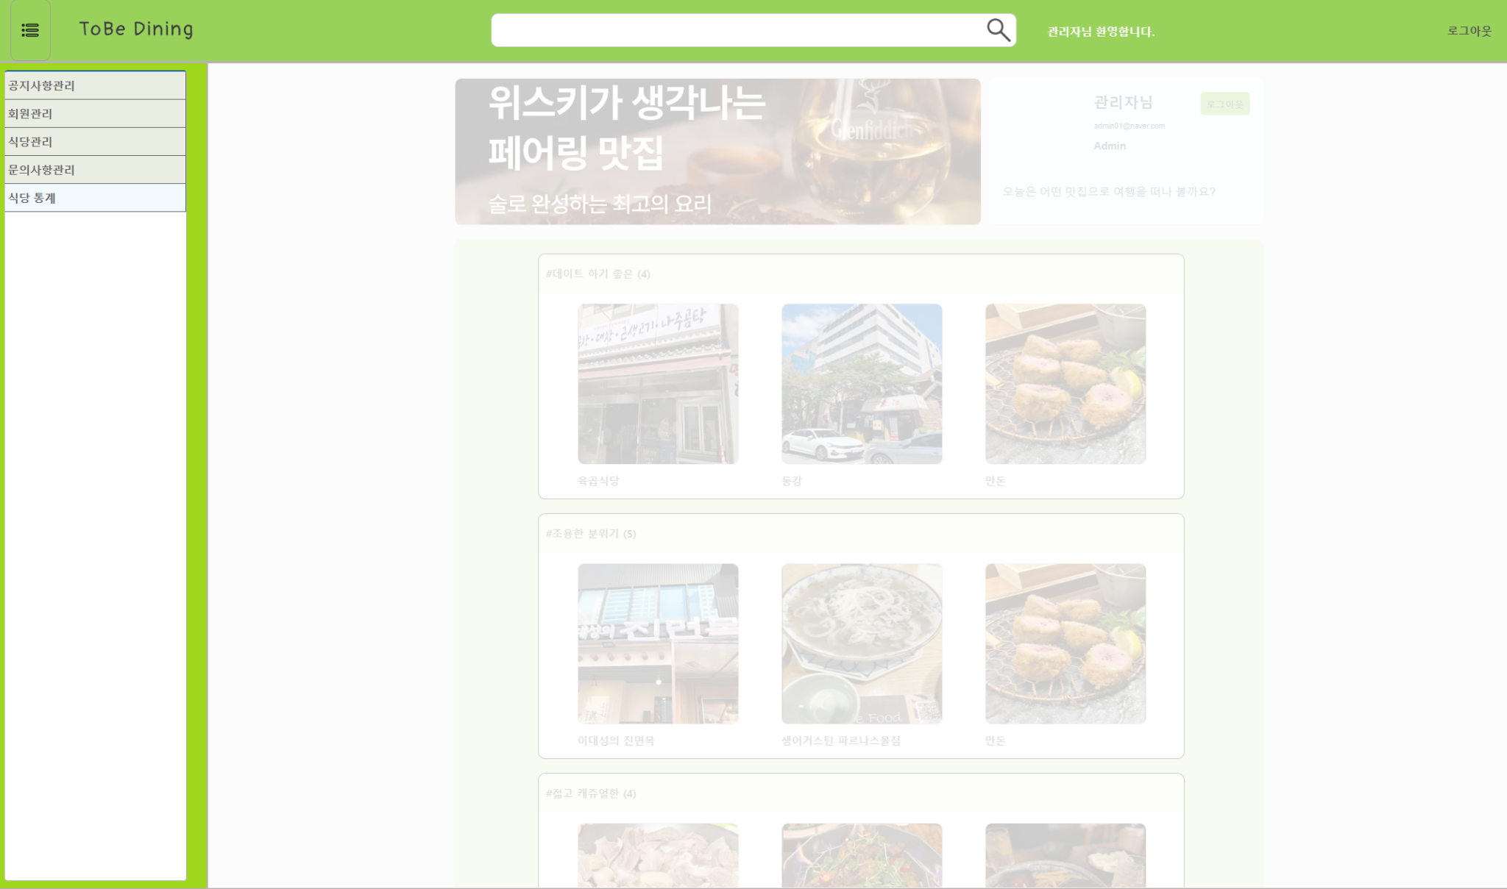
Page Title | 좌측 메뉴바 | Screen ID | LeftFrame.xfdl | Author | 김태훈 | Date | 2025-02-26
Screen Path | /HomeFrame/Frm_LeftFramexfdl
Description
1 | 좌측 메뉴바를 담당하는 폼입니다.
2 | 로그인한 유저의 역할에 따라 표기되는 메뉴가 다릅니다.
3 | 처음으로 로그인 한 Guest 상태의 경우 좌측 메뉴 바가 보이지 않습니다.

Slide 16
Page Title | TopFrame | Screen ID | ark1080fm.xfdl | Author | 김태훈 | Date | 2025-01-15
Screen Path | /HomeFrame/ark1080fm.xfdl
Description
1 | 상단 메뉴바입니다.
2 | 홈로고를 누르면 홈 화면으로 돌아옵니다.
3 | 좌측부터 좌측 메뉴바, 로고, 검색, 환영 메세지, 로그인 등의 메뉴 등의 기능이 있습니다.
4

Slide 17
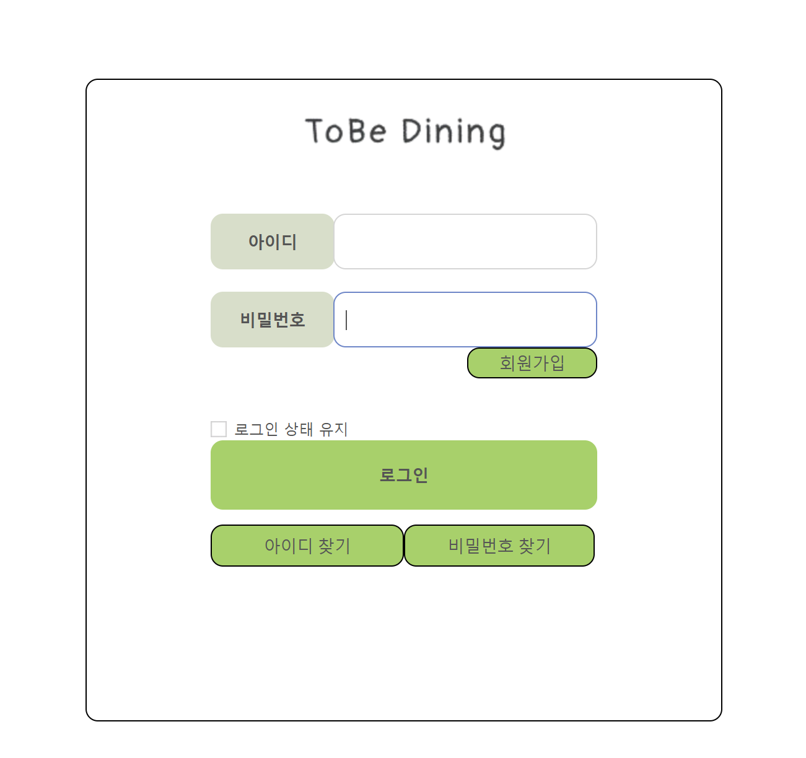
Page Title | Login | Screen ID | ark2010fm.xfdl | Author | 김태훈 | Date | 2025-01-15
Screen Path | /Authentication/ark2010fm.xfdl
Description
1 | Login페이지입니다.
2 | Id,Password 만으로 로그인 하며 ID/비밀번호 찾기 기능이 있습니다.
3 | 아이디 기억하기 기능이 있습니다.

Slide 18
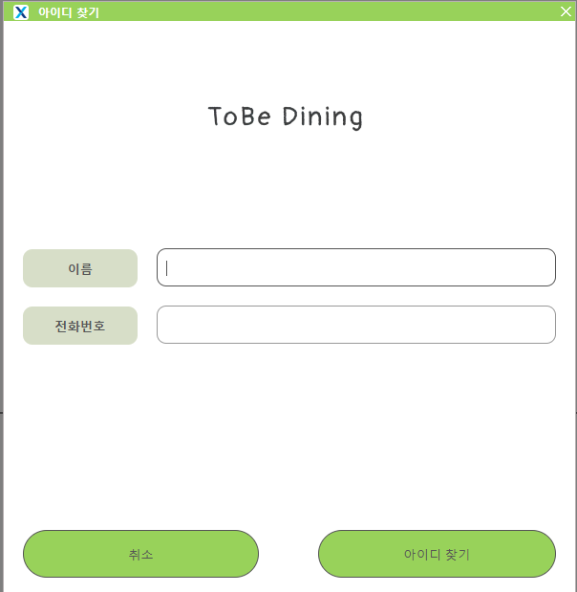
Page Title | FindID | Screen ID | ark2011fm.xfdl | Author | 김태훈 | Date | 2025-01-15
Screen Path | /Authentication/ark2011fm.xfdl
Description
1 | ID를 찾는 화면입니다.
2 | 이름, 전화번호, 성별, 이메일이 일치하면 ID를 알려줍니다.
5 | 정합성 체크 기능

Slide 19
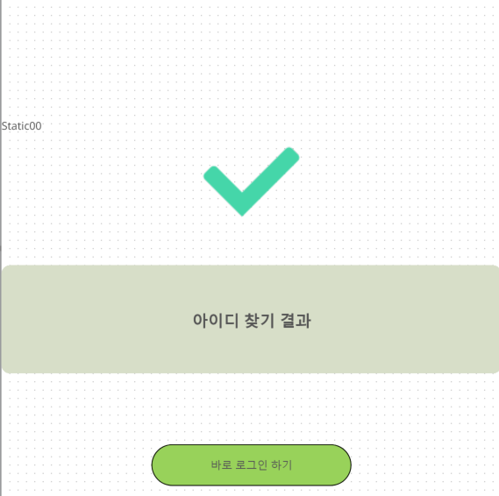
Page Title | FindPw | Screen ID | ark2012fm.xfdl | Author | 김태훈 | Date | 2025-01-15
Screen Path | /Authentication/ark2012fm.xfdl
Description
1 | 아이디 찾기 완료 화면

Slide 20
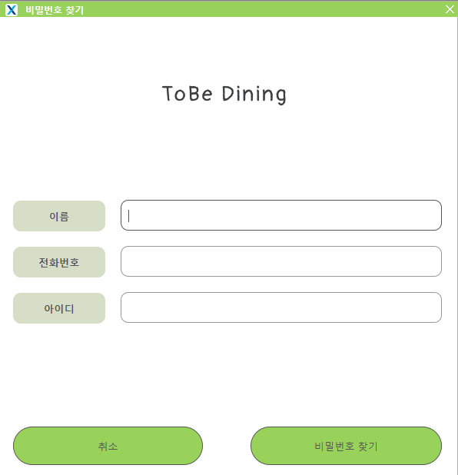
Page Title | 비밀번호 찾기 | Screen ID | ark2013fm.xfdl | Author | 김태훈 | Date | 2025-02-26
Screen Path | /Authentication/ark2013fm.xfdl
Description
1 | 비밀번호 찾기 페이지입니다.

Slide 21
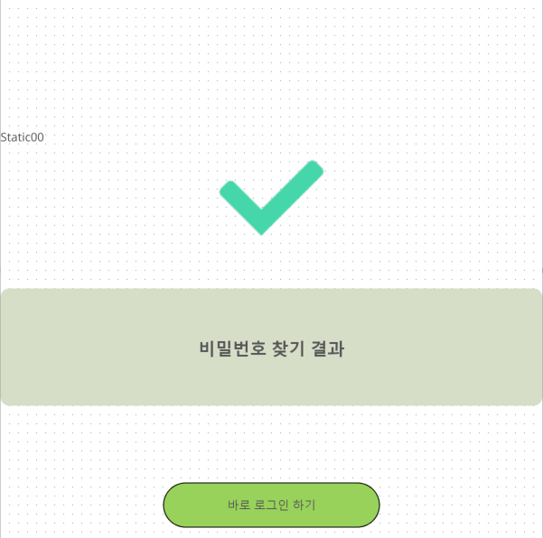
Page Title | 비밀번호 찾기 성공 | Screen ID | ark2014fm.xfdl | Author | 김태훈 | Date | 2025-02-26
Screen Path | /Authentication/ark2014fm.xfdl
Description
1 | 비밀번호 찾기 페이지입니다.
2 | 앞의 2자리는 **로 표시합니다.

Slide 22
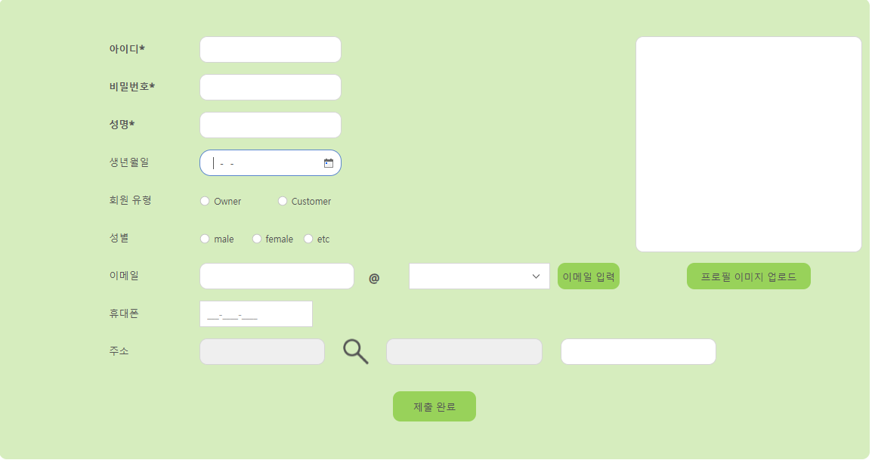
Page Title | 회원가입 | Screen ID | ark2020fm.xfdl | Author | 김태훈 | Date | 2025-02-26
Screen Path | /Authentication/ark2020fm.xfdl
Description
1 | 회원가입 화면입니다.
2 | 프로필 이미지 업로드 기능이 있습니다.

Slide 23
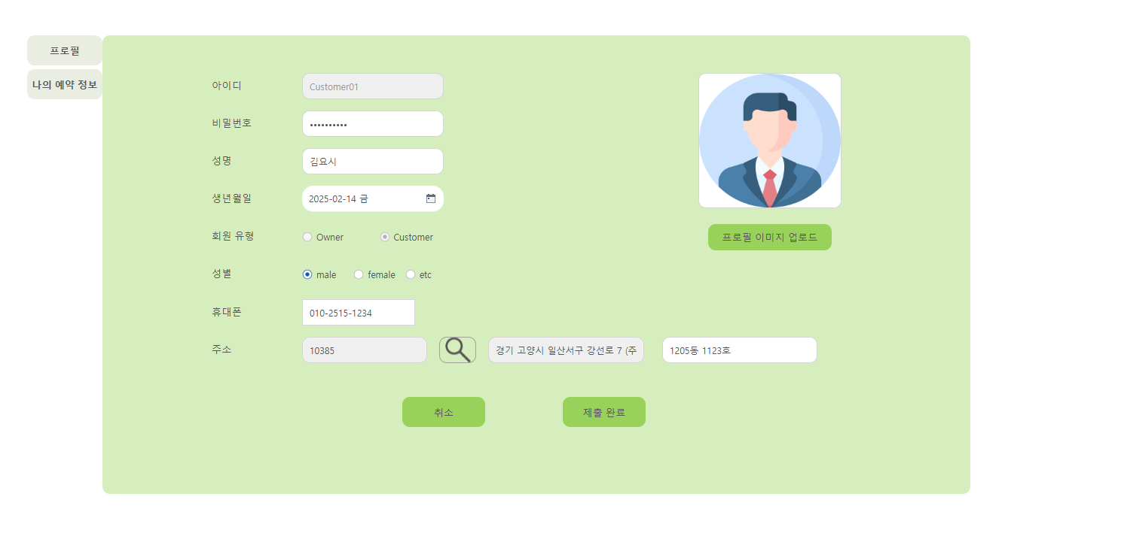
Page Title | 유저 프로필 | Screen ID | ark2030fm.xfdl | Author | 김태훈 | Date | 2025-02-26
Screen Path | /Authentication/ark2030fm.xfdl
Description
1 | 유저 프로필 화면입니다.
2 | 자신의 회원 정보를 수정할 수 있습니다.
3 | 좌측 버튼을 통해 자신의 예약 정보를 조회할 수 있습니다.

Slide 24
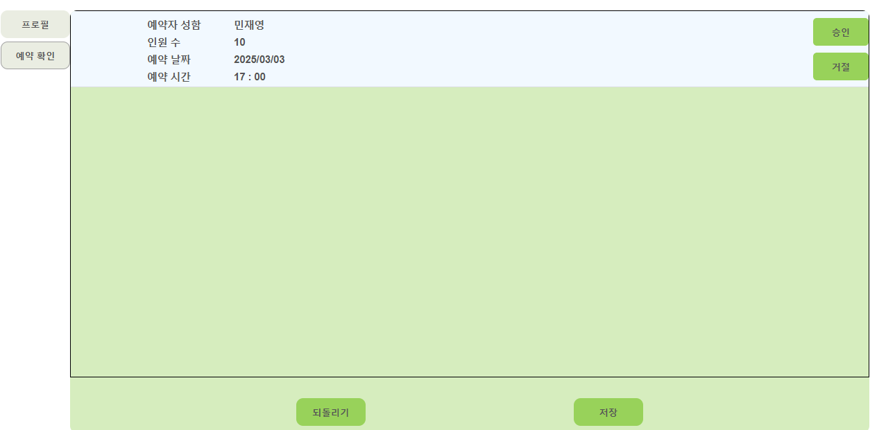
Page Title | 나의 가게 예약확인 | Screen ID | ark2031fm.xfdl | Author | 김태훈 | Date | 2025-02-26
Screen Path | /Authentication/ark2031fm.xfdl
Description
1 | 자신의 가게에 들어온 예약 정보를 확인할 수 있습니다.
2 | 자신의 회원 정보를 수정할 수 있습니다.
3 | 좌측 버튼을 통해 자신의 예약 정보를 조회할 수 있습니다.

Slide 25
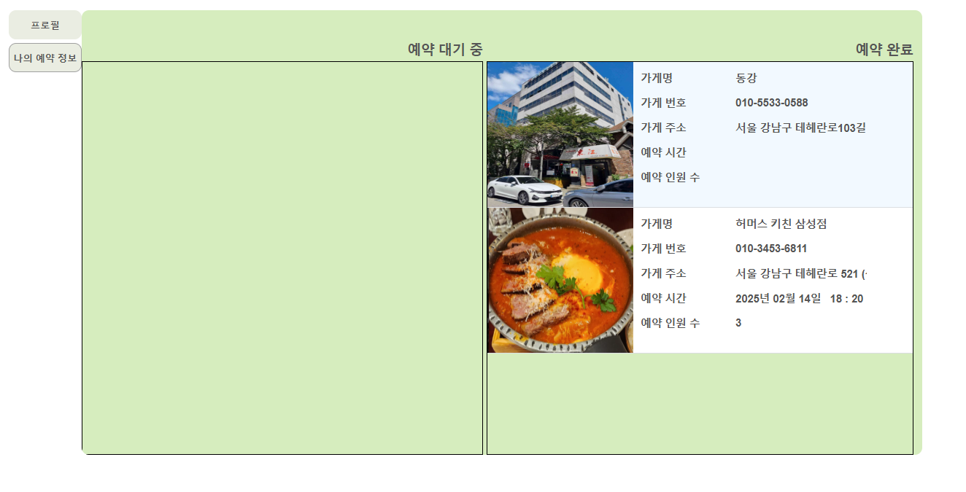
Page Title | 나의 예약 정보 | Screen ID | ark2032fm.xfdl | Author | 김태훈 | Date | 2025-02-26
Screen Path | /Authentication/ark2032fm.xfdl
Description
1 | 좌측에는 자신이 예약을 걸어두고 대기중인 가게의 목록이 나옵니다.
2 | 우측에는 가게 주인이 승인하여 예약이 승인된 목록이 표시됩니다.

Slide 26
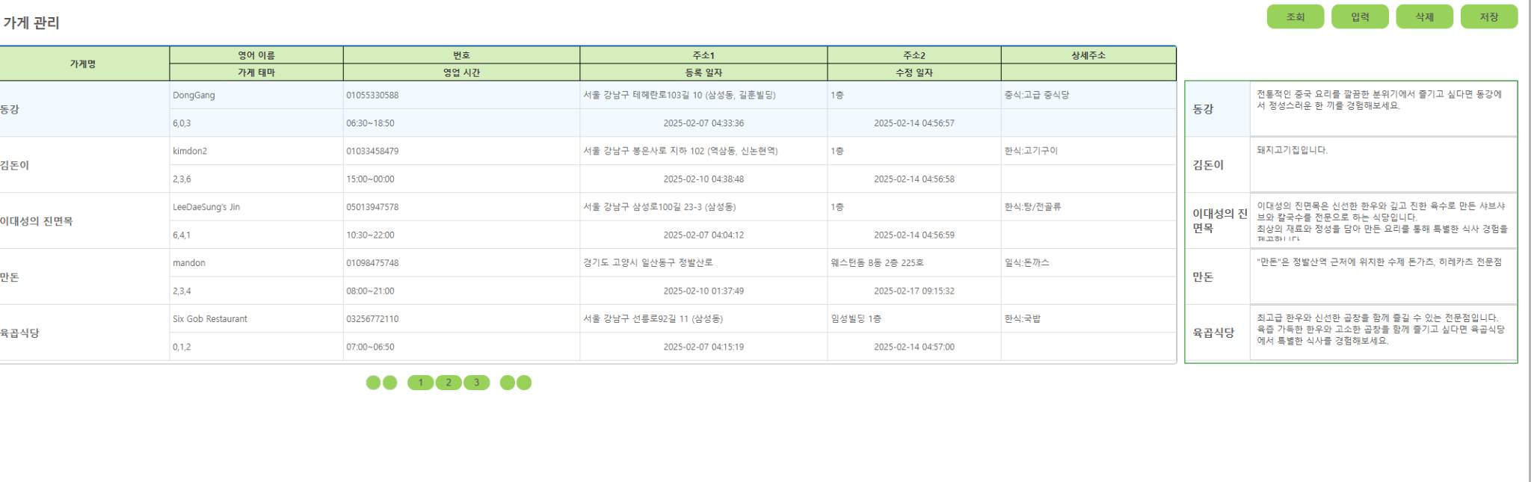
Page Title | 가게 관리 | Screen ID | ark3010fm.xfdl | Author | 김태훈 | Date | 2025-02-26
Screen Path | /Admin/ark3010fm.xfdl
Description
1 | 가게 정보를 관리합니다.
2 | 페이징 시스템을 사용합니다.

Slide 27
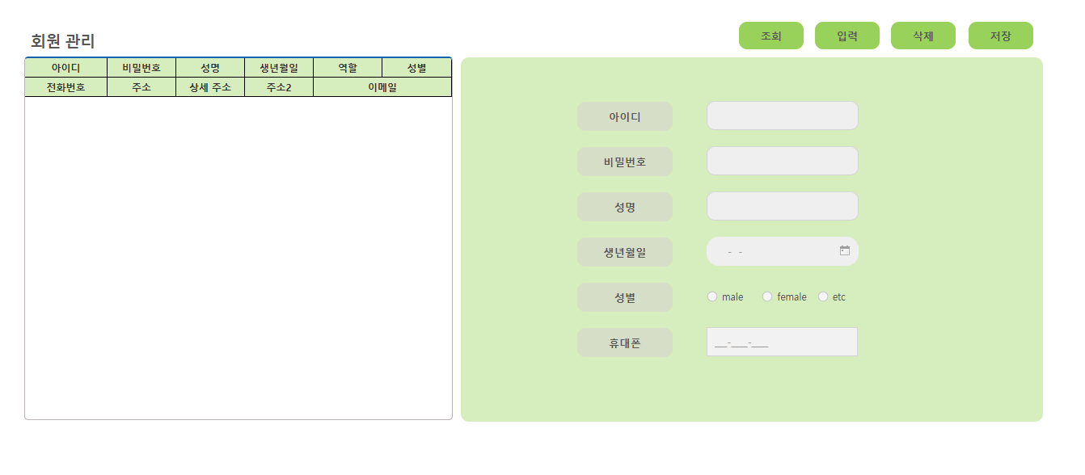
Page Title | 회원관리 | Screen ID | ark3020fm.xfdl | Author | 김태훈 | Date | 2025-02-26
Screen Path | /Admin/ark3020fm.xfdl
Description
1 | 회원을 관리합니다.

Slide 28
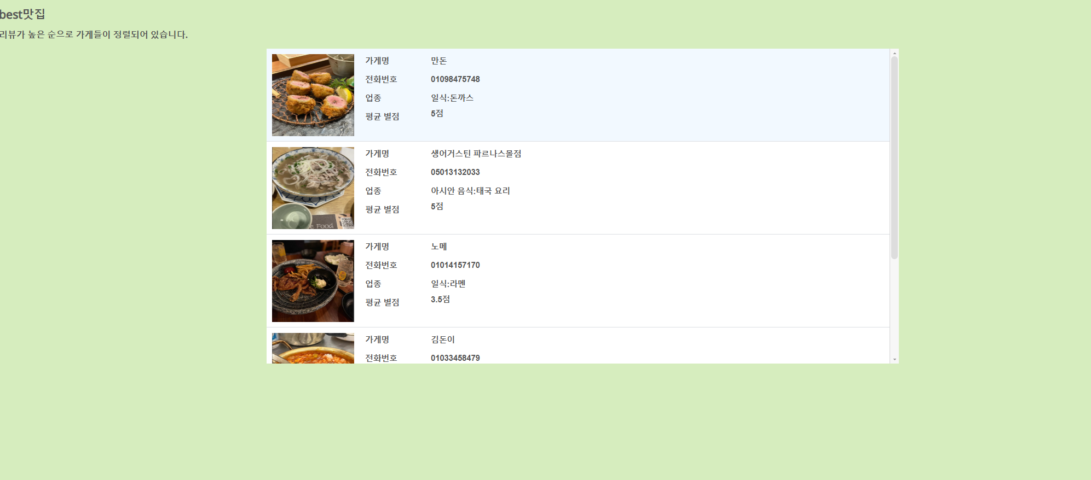
Page Title | best맛집 | Screen ID | ark3030fm.xfdl | Author | 김태훈 | Date | 2025-02-26
Screen Path | /Admin/ark3030fm.xfdl
Description
1 | 별점이 높은 순으로 가게를 보여줍니다.

Slide 29
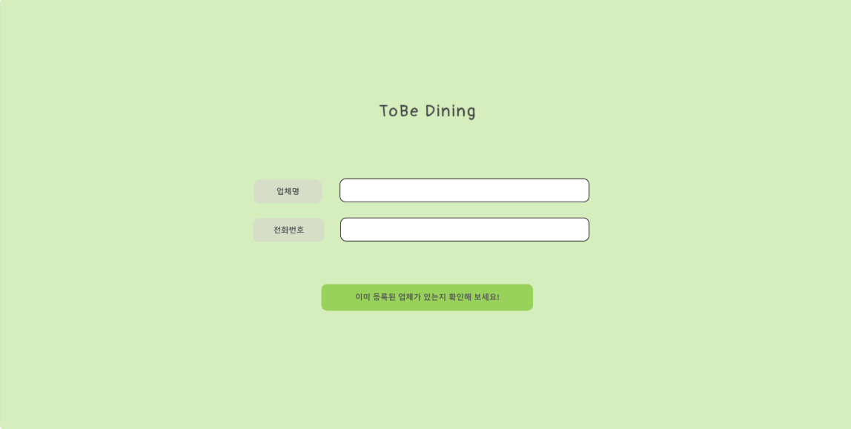
Page Title | 가게 등록 | Screen ID | ark5010fm.xfdl | Author | 김태훈 | Date | 2025-02-26
Screen Path | /Owner/ark5010fm.xfdl
Description
1 | 가게를 등록하는 화면입니다.

Slide 30
Page Title | 등록 내역 조회 | Screen ID | ark5011fm.xfdl | Author | 김태훈 | Date | 2025-02-26
Screen Path | /Owner/ark5011fm.xfdl
Description
1 | 자신이 등록하려는 가게가 이미 등록되어 있는지 미리 확인하는 화면입니다.

Slide 31
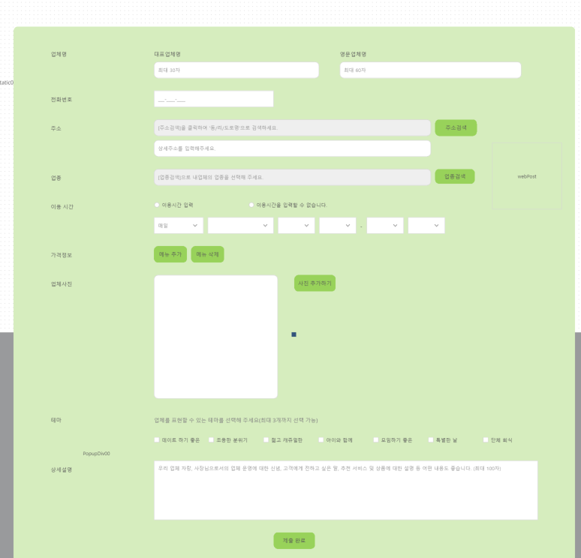
Page Title | 가게 정보 입력 | Screen ID | ark5012fm.xfdl | Author | 김태훈 | Date | 2025-02-26
Screen Path | /Owner/ark5012fm.xfdl
Description
1 | 가게에 필요한 정보를 입력하는 화면입니다.
2 | 이곳에서 입력된 정보 중 일부는 태그에 일부는 검색 기능에 사용됩니다.

Slide 32
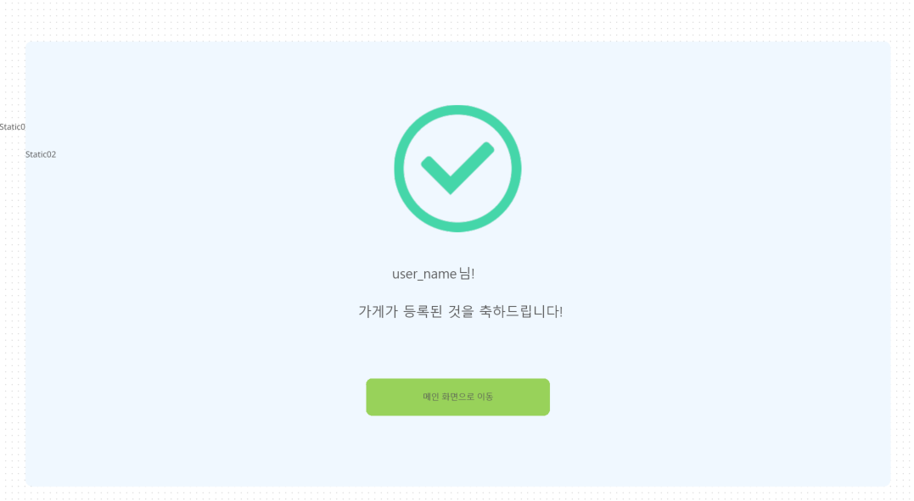
Page Title | 가게 등록 완료 | Screen ID | ark5013fm.xfdl | Author | 김태훈 | Date | 2025-02-26
Screen Path | /Owner/ark5013fm.xfdl
Description
1 | 가게가 성공적으로 등록되었을 때 나오는 화면입니다.

Slide 33
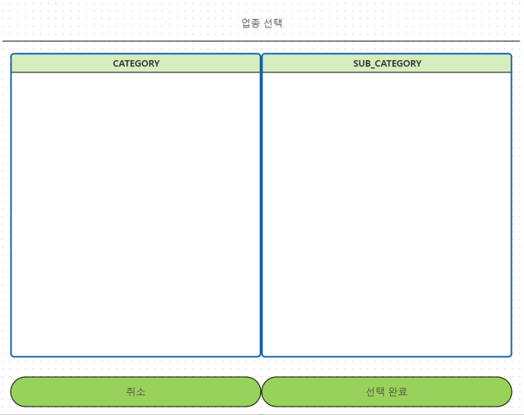
Page Title | 가게 업종 목록 팝업 | Screen ID | ark5014fm.xfdl | Author | 김태훈 | Date | 2025-02-26
Screen Path | /Owner/ark5014fm.xfdl
Description
1 | 가게의 업종을 선택하는팝업 화면입니다.

Slide 34
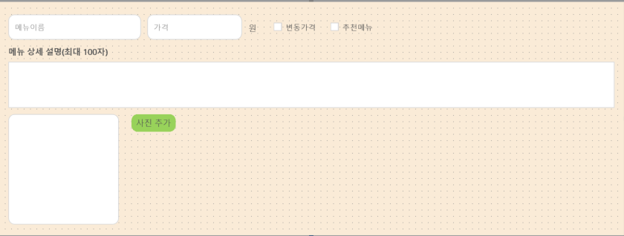
Page Title | 가게 업종 목록 팝업 | Screen ID | ark5015fm.xfdl | Author | 김태훈 | Date | 2025-02-26
Screen Path | /Owner/ark5015fm.xfdl
Description
1 | 가게의 상세 정보를 등록할 때 가게의 메뉴를 등록하는 화면입니다.

Slide 35
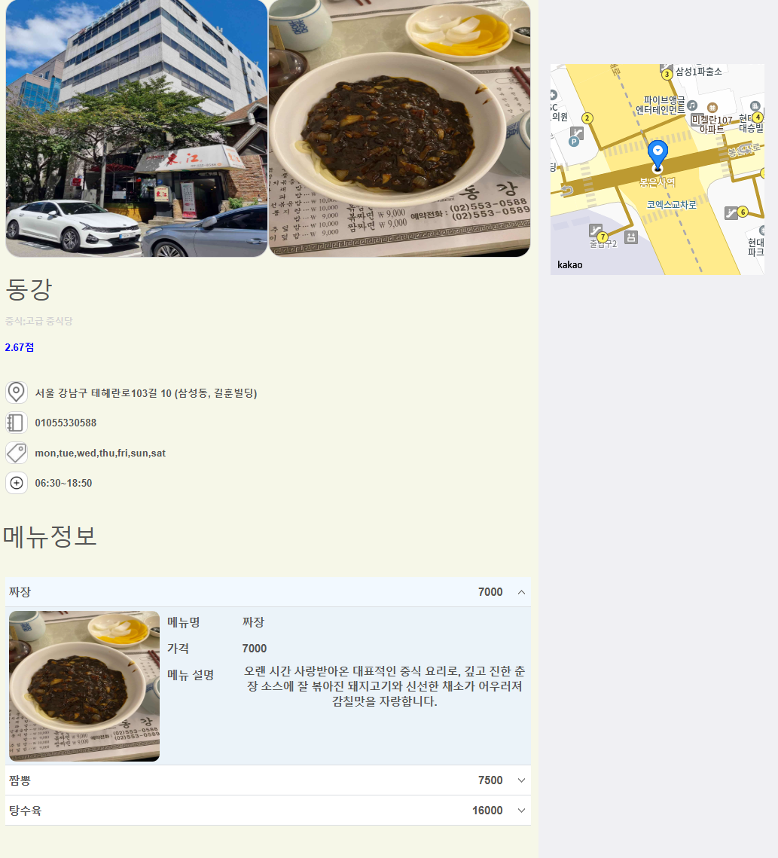
Page Title | 가게 상세 정보 | Screen ID | ark5020fm.xfdl | Author | 김태훈 | Date | 2025-02-26
Screen Path | /Owner/ark5020fm.xfdl
Description
1 | 가게의 상세 정보를 입력하는 화면입니다.
2 | 가게 예약, 댓글 달기, 평점 등 다양한 정보가 있습니다.

Slide 36
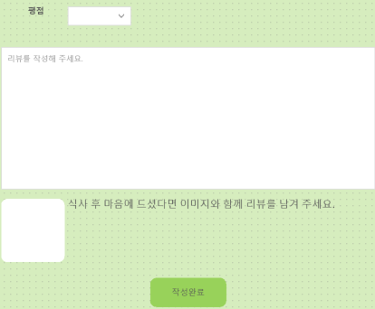
Page Title | 리뷰 작성하기 | Screen ID | ark5021fm.xfdl | Author | 김태훈 | Date | 2025-02-26
Screen Path | /Owner/ark5021fm.xfdl
Description
1 | 가게의 리뷰를 작성하는 팝업입니다..

Slide 37
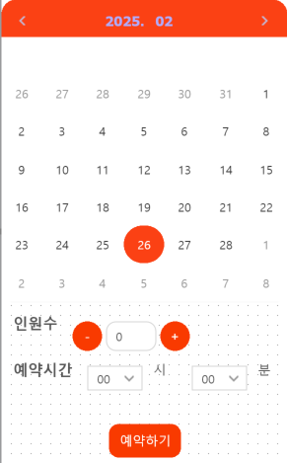
Page Title | 예약 팝업 div | Screen ID | ark5022fm.xfdl | Author | 김태훈 | Date | 2025-02-26
Screen Path | /Owner/ark5022fm.xfdl
Description
1 | 가게를 예약할 때 뜨는 팝업 div에 사용하는 화면입니다.

